Slide 1
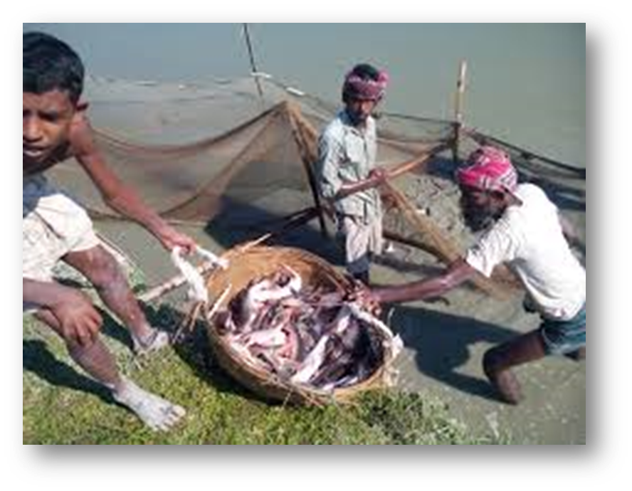

Slide 2
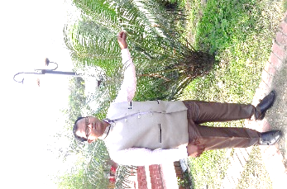
পরিচিতি
সম্ভু নাথ রায়
সহকারি শিক্ষক
মনোহরপুর দাখিল মাদ্রাসা
মনিরামপুর,যশোর
sambho7440@gmail.com
শ্রেনী: ৮ম
বিষয়: কৃষিশিক্ষা
অধ্যায়: ৫ম
কৃষিজ উৎপাদন
পাঠ: ১৩

Slide 3
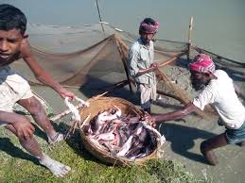
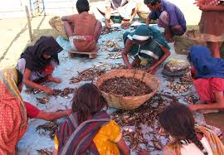
নিচের ছবিগুলো ভালভাবে লক্ষ করি
ছবিগুলো দেখে তোমাদের কি ধারণা হল?

Slide 4
আজকের পাঠ
মাছ সংগ্রহ ,সংরক্ষণ ওপরিবহন

Slide 5
শিখনফল
মাছ সংরক্ষণ ও পরিবহন প্রকৃয়া ব্যাখ্যা করতে পারবে।
মাছের গুনাগুনের উপর ভিত্তি করে বিভিন্ন গ্রেডে ভাগ করতে পারবে।
মাছ সংগ্রহের সঠিক পদ্ধতি বর্ণনা করতে পারবে

Slide 6
মাছ সংগ্রহ
মাছ ধরার পর গুণগতমান বজায় রেখে ক্রেতার কাছে পৌঁছানোর জন্য সতর্কতার সাথে সংগ্রহ, বাছাই ও রক্ষণাবেক্ষণ করা প্রয়োজন

Slide 7
মাছ ধরার পর গুণগতমান বজায় রেখে ক্রেতার কাছে পৌঁছানোর জন্য সতর্কতার সাথে সংগ্রহ, বাছাই ও রক্ষণাবেক্ষণ করা প্রয়োজন
মাছের জন্য ব্যবহৃত যন্ত্রপাতি যেন সহজেই ধুয়ে পরিস্কার করা যায় এবং মাছকে ক্ষতিগ্রস্ত না করে এমন হতে হবে
মাছকে সূর্যালোকের নিচে দীর্ঘক্ষণ রাখা উচিত নয়
মাছকে ব্লিচিং পাউডার দিয়ে ধুয়ে নিলে (লিটার প্রতি ২৫-৩০গ্রাম) ব্যাকটেরিয়ার সংক্রমনের আশঙ্কা কমে যায়
ব্লিচিং পাউডার না পাওয়া গেলে পরিস্কার ট্যাপ বা টিউবওয়েলের পানি ব্যবহার করতে হবে
মাছ সংগ্রহ ও বাছাইয়ের পর বরফের সাহায্যে সংরক্ষণ করে বাজারজাত করা হয়

Slide 8
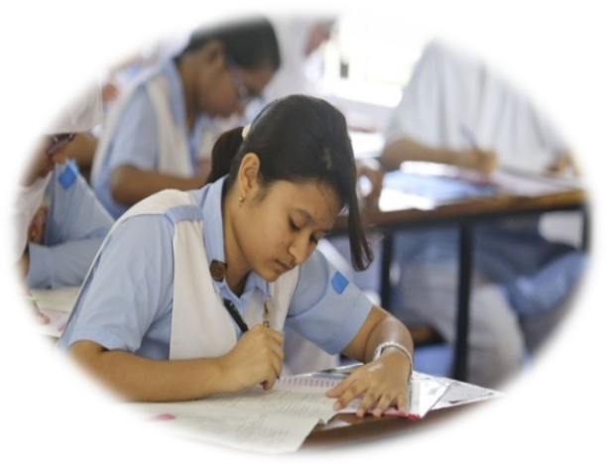
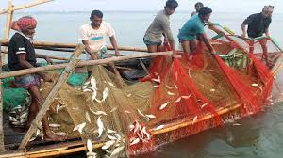
একক কাজ
একক কাজ
মাছ সংগ্রহে কি কি বিষয় বিবেচনা করতে হয়?
মাছ সংগ্রহে কি কি বিষয় বিবেচনা করতে হয়?

Slide 9
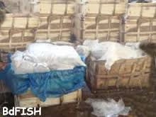
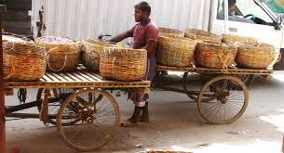
মাছ সংরক্ষণ ও পরিবহন
আমাদের দেশে বাঁশের চাটাই দ্বারা তৈরি ঝুড়িতে বরফ ও মাছ স্তরে স্তরে সাজিয়ে দূরবর্তী স্থানে পরিবহন করা হয়

Slide 10
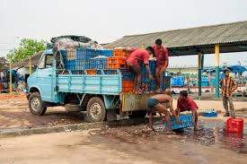
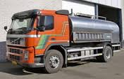
মাছ সংরক্ষণ ও পরিবহন
দুরে পরিবহনের জন্য শিতলীকৃত ভ্যান ব্যবহার করা প্রয়োজন

Slide 11
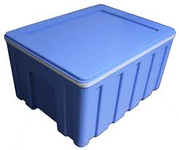
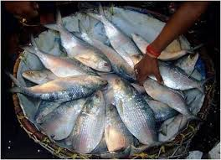
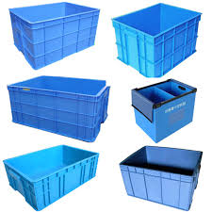
মাছ সংরক্ষণ ও পরিবহন
কাছাকাছি পরিবহনের জন্য তাপ প্রতিরোধী বরফ বাক্স ব্যবহার করা প্রয়োজন

Slide 12
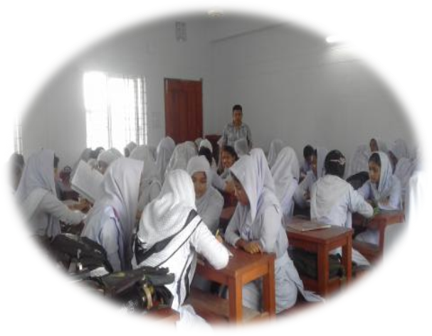
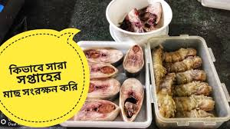
জোড়ায় কাজ
মাছ সংরক্ষণের পদ্ধতি গুলি লিখ।

Slide 13
মূল্যায়ন
মাছ সংগ্রহকালীন ২টি বিবেচ্য বিষয় উল্লেখ কর
উত্তম গ্রেডের মাছের ২টি বৈশিষ্ঠ্য লিখ
আমাদের দেশে মাছ সংরক্ষণে কি কি ব্যবহৃত হয়?

Slide 14
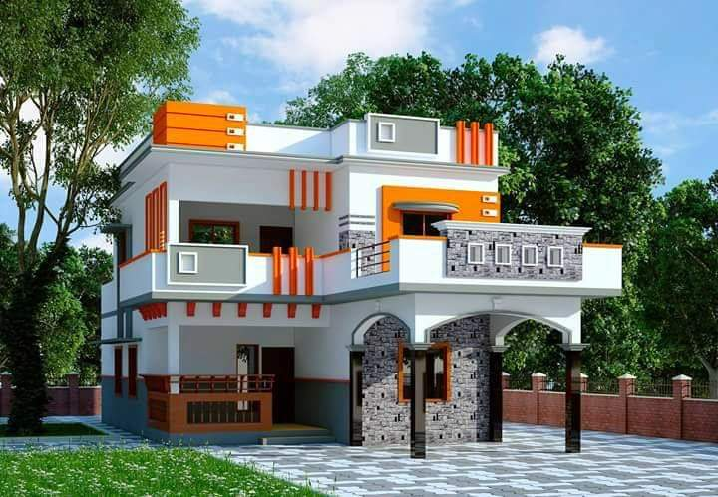
মাছের গুণাগুণের উপর ভিত্তি করে বিভিন্ন গ্রেডে ভাগ করার ছকটি লিখে নিয়ে আসবে

